Slide 1
BHP (Boarding House Project)
Tugas Besar Mata Kuliah Interaksi Manusia dan Komputer
BHP (Boarding House Project)
Interkasi Manusia dan Komputer | 2019

Slide 2
Meet Our Members
Lutfhi Nurhakim
177006033
Jajang Khairil Azhar
177006032
Ilham agung Yudistira
177006029
Shelvi Nur Rahmawati
177006061
Susi Yuliany
177006071

Slide 3
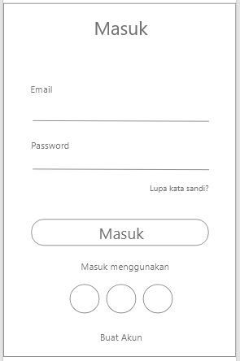
Sketsa Form Masuk (Login)
Pada tampilan form masuk (login) akan ditampilkan :
Dua text box yaitu text box untuk email dan text box untuk password.
Dua Hotlink yaitu lupa Kata Sandi dan Buat Akun
Tiga cara masuk menggunakan akun lain yaitu : akun facebook, twitter atau google.
Sebuah tombol yaitu tombol masuk.
BHP (Boarding House Project)
Interkasi Manusia dan Komputer | 2019

Slide 4
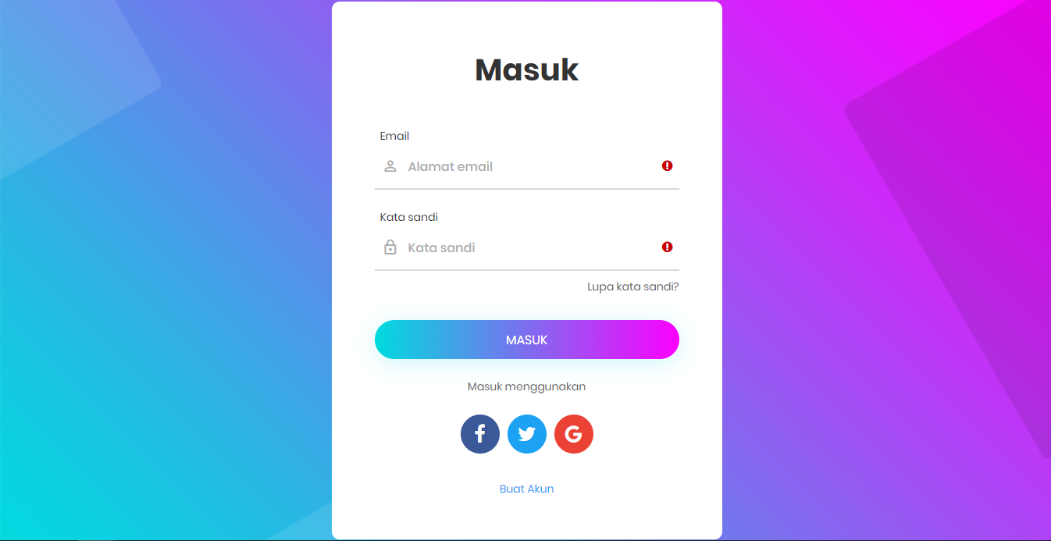

Slide 5
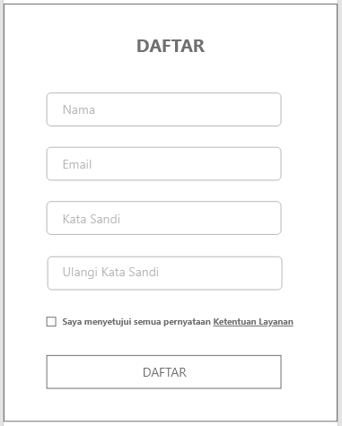
Sketsa Form Pendaftaran
Pada tampilan form daftar akan ditampilkan:
Terdapat 4 textbox diantaranya untuk nama, email, kata sandi dan ulangi kata sandi.
Sebuah check box sebagai persetujuan mengikuti ketentuan.
Sebuah tombol untuk daftar.
BHP (Boarding House Project)
Interkasi Manusia dan Komputer | 2019

Slide 6
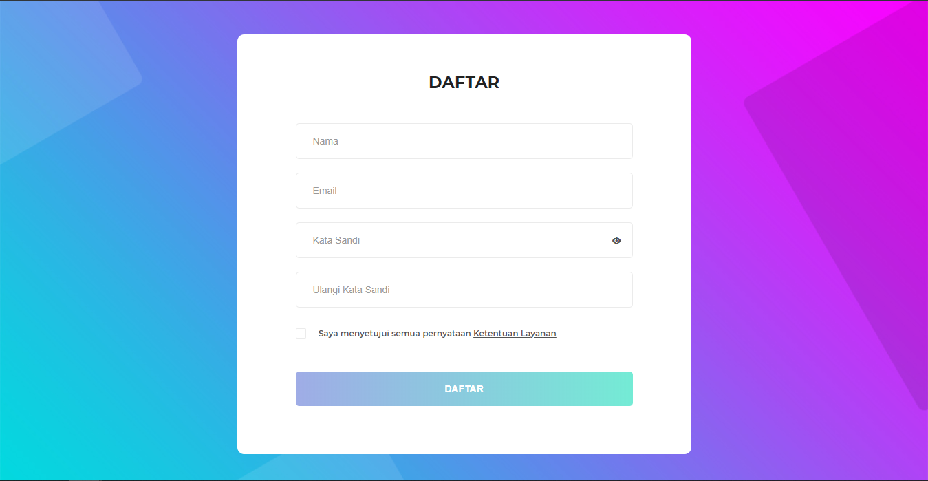

Slide 7
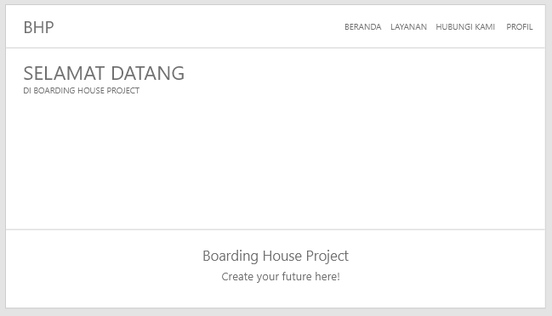
Sketsa Tampilan Beranda
Pada sketsa diatas, terdapat menu sejajar yaitu menu Beranda, Layanan, Contact dan Profil.
Terdapat tulisan “Selamat Datang” pada halaman utama web (Beranda).
Di bagian bawah terdapat tulisan yang menunjukan nama perusahaan dan mottonya.
BHP (Boarding House Project)
Interkasi Manusia dan Komputer | 2019

Slide 8
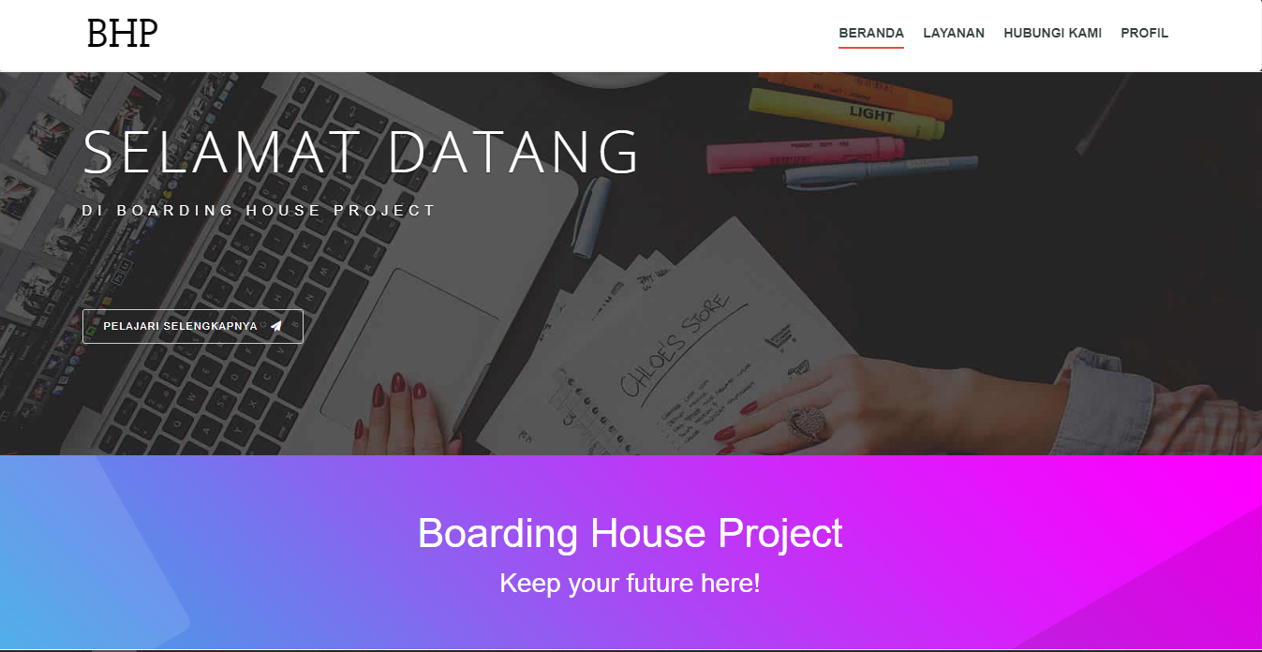

Slide 9
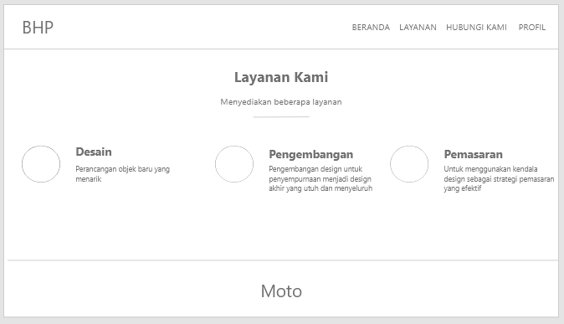
Sketsa Tampilan Daftar Layanan
Sketsa diatas merupakan sketsa menu daftar layanan yang pada tampilan utamanya terdapat pilihan layanan.
Dibagian bawah terdapat tulisan motto dari perusahaan.
BHP (Boarding House Project)
Interkasi Manusia dan Komputer | 2019

Slide 10
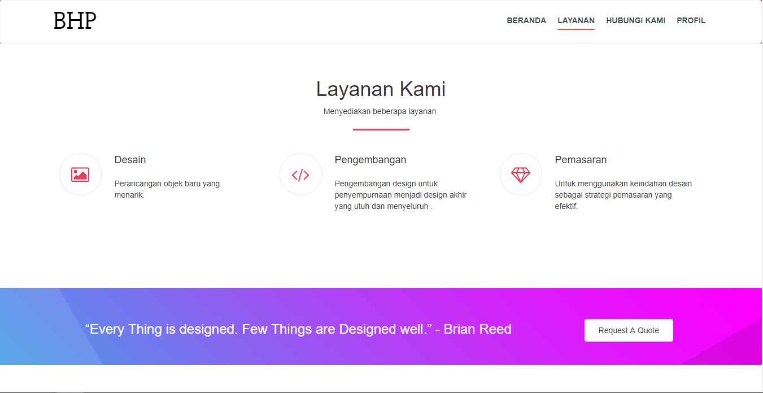

Slide 11
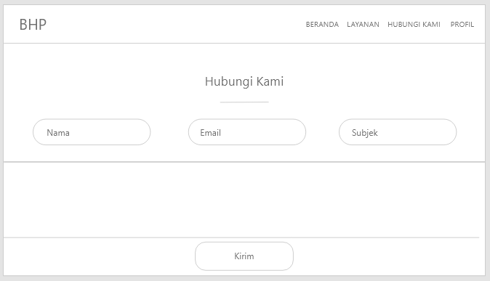
Sketsa Tampilan Contact
Sketsa diatas berada pada menu Hubungi Kami.
Terdapat tiga text box yaitu : Nama, Email dan Subjek
Terdapat sebuah tombol yaitu tombol Kirim.
BHP (Boarding House Project)
Interkasi Manusia dan Komputer | 2019

Slide 12
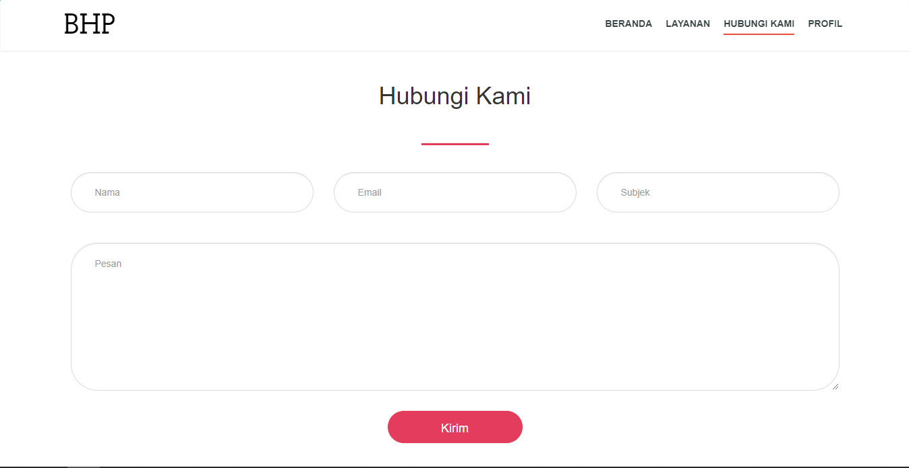

Slide 13
Sketsa Tampilan Profil
BHP (Boarding House Project)
Interkasi Manusia dan Komputer | 2019

Slide 14
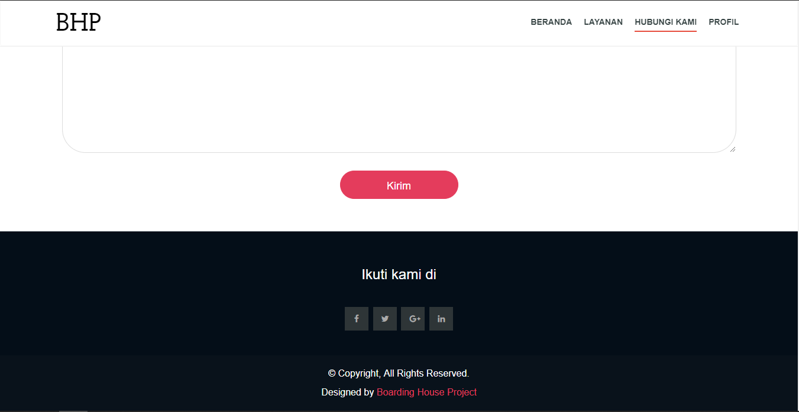

Slide 15

Lets for running Prototyping

Slide 16
Thank you!
Ada Pertanyaan ?
BHP (Boarding House Project)
Interkasi Manusia dan Komputer | 2019

